Slide 1



2025년도 가을학기
재무행정론
김경동
행정학과 조교수
kdkim@kw.ac.kr

Slide 2
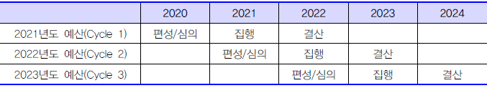
1
예산주기의 의의 (1)
일반적으로 예산과정은 1) 편성, 2) 심의, 3) 집행, 4) 결산 및 회계검사의 4단계로 이뤄지며, 일정한 주기를 가지고 반복되는 특성이 있음 → 예산주기(3년)
예산의 편성과 심의는 전년도(t-1), 집행은 당해 연도(t), 결산 및 회계검사는 차년도(t+1)에 수행됨 → “중첩된 예산주기”

Slide 3
2
예산주기의 의의 (2)
행정부는 예산 편성과 집행에 대한 권한과 책임을 가지며, 입법부는 예산과 결산에 대한 심의 권한을 가짐(회계는 독립적 검사기관) → 견제와 균형의 제도적 장치
이러한 예산 주기 속에서 정부의 책임성과 반응성은 제고됨 → 그러나 예산에 대한 최종적인 책임은 입법부가 가짐(재정민주주의)

Slide 4
3
예산과정과 정책과정 (1)
예산의 본질적인 모습은 정책(사업) → 예산과정과 정책과정은 밀접하게 연계
예산주기를 정책과정 측면에서 살펴보면 1) 기획 및 분석, 2) 정책형성, 3) 정책집행, 4) 감사 및 평가의 4단계로 살펴볼 수 있음 (Lynch, 1995)
기획 및 분석은 경제 예측을 통해 재정정책의 방향을 정립하고 세입예측과 재정운용의 방향을 모색하는 단계 → 각 부처에서 기획과 분석 작업(예측, 비용-편익 분석, 한계효용 분석 등)을 하며 사업 및 재정계획을 수립함
분석은 정책형성 단계와 정책평가 단계에서 주로 이뤄짐(분석 = 평가?)

Slide 5
4
예산과정과 정책과정 (2)
정책형성 단계는 예산편성과 심의가 이뤄지는 단계임 → 예산편성과 심의는 예산(정책)결정이며, 이 단계에서 다양한 이해관계자의 영향력이 예산과정에 수렴됨
예산편성 단계에서는 사업계획의 제출 및 검토, 예산 편성지침 마련, 예산요구서의 제출 및 사정 작업이 이뤄지며 정부예산안이 편성됨 → 이후 예산 심의를 거쳐 예산안이 확정
정책집행 단계는 예산이 사용되는 단계임 → 사업예산의 집행은 월별 예산 배정과 자금 배정이 이뤄지고 난 다음 지출원인행위를 거쳐 자금이 지출됨
예산집행 단계에서 정부회계 기준에 의한 회계처리가 이뤄지고 결산보고서가 작성됨

Slide 6
5
예산과정과 정책과정 (3)
정책 과정 | 예산 과정 | 예산업무
기획 및 분석 | 예산편성 | 국가재정 운용계획 작성 정책ㆍ사업분석 및 세입예측 예산총액배분 자율편성
정책형성 |  | 예산편성 기본지침 작성ㆍ송부 예산요구서 제출 예산안의 사정 및 편성
 | 예산심의 | 예비심사(상임위원회) 종합심사(예산결산특별위원회)
정책집행 | 예산집행 | 예산 배정ㆍ자금 배정 지출원인행위, 지출, 회계 처리
감사 및 평가 | 결산 및 회계검사 | 재정성과관리 회계검사, 결산심의
감사 및 평가는 집행 이후 감사원과 국회와 같은 곳에서 이뤄짐 → 감사는 합법성 심사만을 수행하지만 최근에는 정책 및 사업평가를 중시하고 있음(자체평가 의무화)
회계검사 이후 국회의 결산심의를 거치면 예산주기 종료

Slide 7
6
예산편성의 의의
예산편성은 정부가 수행하고자 하는 계획과 사업을 구체화하는 과정 → 사업에 사용될 재원을 추계하고 지출 규모를 확정하는 과정
과거에는 입법부가 예산편성을 담당하기도 하였으나, 예산편성은 행정부가 담당하는 것이 일반적(executive budget system)
오늘날 정부의 기능은 매우 복잡하고 전문적이기 때문에 행정부 제출 예산제도를 택할 수 밖에 없음 → 정책분석에 필요한 지식과 전문성을 가진 전문관료들이 각 분야별 예산 편성에 더욱 적합

Slide 8
7
거시적 예산결정과 미시적 예산결정 (1)
예산편성 의사결정 = 위에서 아래로(top-down) + 아래에서 위로(bottom-up)
대통령과 기획재정부를 중심으로 한 예산운용 전반에 대한 거시적(하향식) 예산결정
각 행정기관이 자신의 사업에 재원을 배분하는 미시적(상향식) 예산결정
거시적(하향적) 예산결정은 1970년대 후반 만성적 재정적자에 대한 해결책을 모색하는 과정에서, 예산 한도액을 잠정적으로 정해놓고 예산 심의를 시작하도록 제도화 → 총량적 재정 규율에 해당하는 예산 총액의 결정이 초점
우리나라도 2005년부터 예산총액배분 자율편성제도를 도입함

Slide 9
8
거시적 예산결정과 미시적 예산결정 (2)
 | 행정부 과정 |  | 입법부 과정
 | 미시적 결정 | 거시적 결정 | 미시적 결정 | 거시적 결정
주요 행위자 | 정부 각 기관 OMB의 사정관 | 대통령, 백악관 참모, OMB 처장 | 세출위원회와 소위원회 | 예산위원회, 정당지도자
활동의 초점 | 개별 부처의 사업, 매년 증액 | 예산총액, 경제 예측, GNP 대비 예산 | 개별 법안 | 의회결의안, 조정 지침
절차 | 분산, 상향적 | 집권, 하향적 | 분산, 상향적 | 집권, 하향적
재정 개혁 | 사업예산, MBO, PPBS, ZBB | 하향식 예산, 집행 절차 | 세출위원회 강화, 일몰법 | 총괄예산법, 적자삭감법

Slide 10
9
국가재정 운용계획 (1)
국가재정 운용계획은 5년의 재정운용 시계(time horizon)를 갖는 연동식 중기재정계획으로서 2004년부터 도입, 운영되고 있음
국가재정 운용계획은 중장기적 시계에서 국정과제를 체계적으로 뒷받침하고 예측가능성을 제고하며, 재정의 건전성과 효율성을 도모하는 것을 목적으로 함
국가재정법 제7조에 따르면 정부는 매년 회계연도부터 5회계연도 이상의 기간에 대한 재정운용계획을 수립하여 회계연도 개시 120일 전까지 국회에 제출하여야 한다고 규정

Slide 11
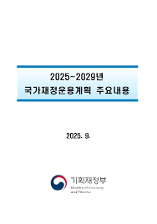
10
국가재정 운용계획 (2)
기획재정부는 재정운용 방향과 목표, 재원배분계획 등을 수립하고, 분야별 작업반을 구성·운영하며, 공청회 또는 토론회를 거쳐 국가재정 운용계획을 작성함
국가재정 운용계획은 국무회의 심의를 거쳐 정부예산안과 함께 국회에 제출되나, 국회의 심의 대상은 아님

Slide 12
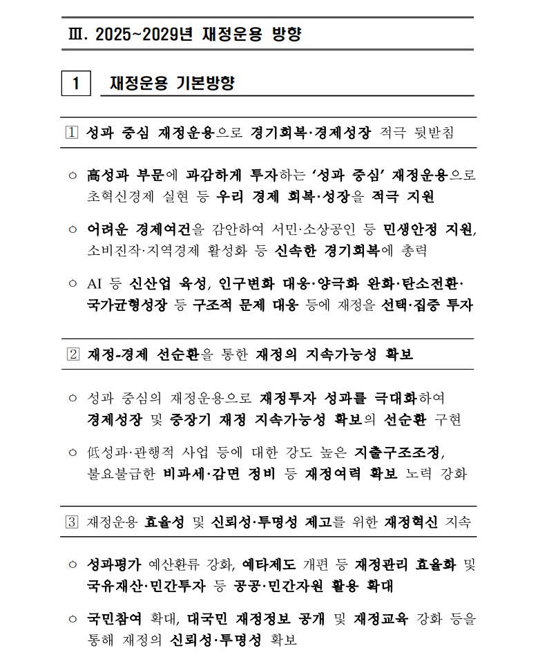
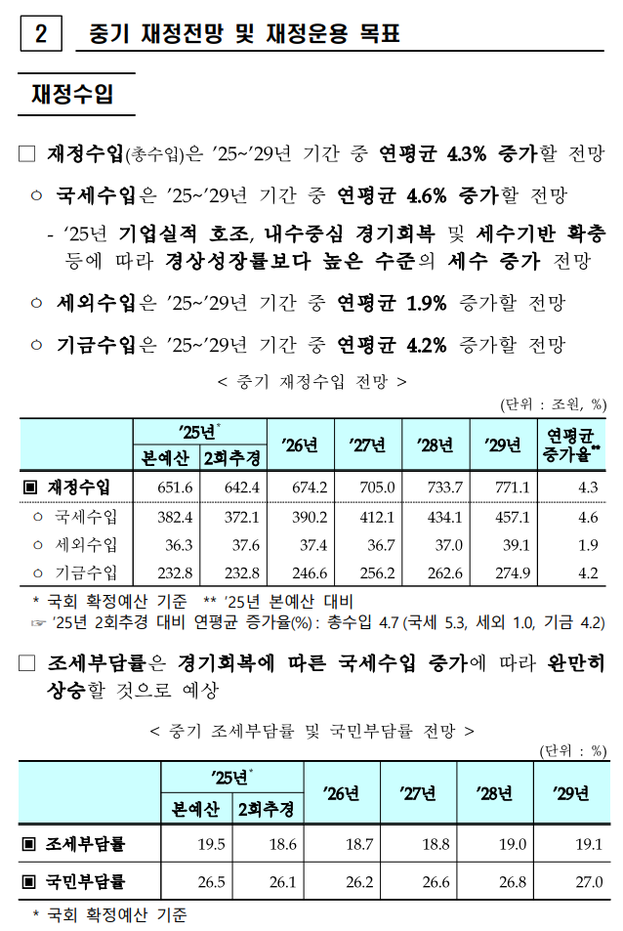
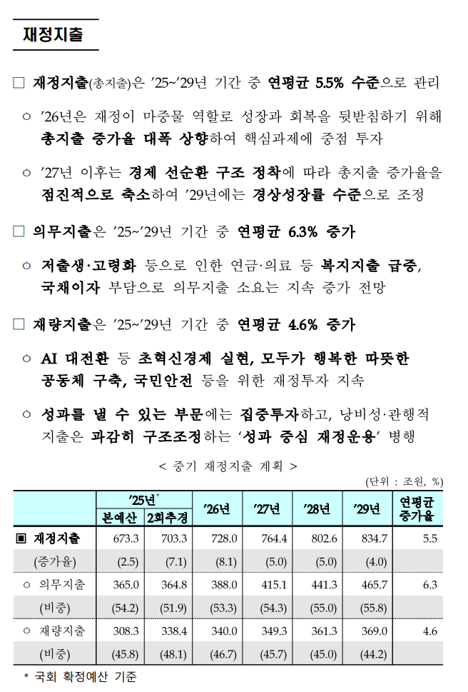
11
국가재정 운용계획 (3)

Slide 13
12
총액배분 자율편성제도 (1)
총액배분 자율편성(top-down) 예산제도는 중앙예산기관이 사전에 지출총액을 결정하고, 전략적 재원 배분을 위한 분야별·부처별 지출한도를 설정하여 그 한도 내에서 각 부처가 사업별로 재원을 배분하는 제도임
top-down 예산제도는 정부 예산의 (점진적) 증가를 막기 위한 제도이자, 지출 한도내에서는 부처에 예산편성의 자율성을 확대해주기 위한 제도임
2004년 전면 도입 이후 재원 배분의 효율성 증진에 일차적인 목적을 두고 운영되어 옴

Slide 14
13
총액배분 자율편성제도 (2)
기대효과: 1) 정책과 우선순위에 입각한 재원의 전략적 배분, 2) 재정 당국의 거시 재정정책 기능을 활성화하고 부처의 전문성과 자율성을 활용(정보 비대칭 완화), 3) 중기적 시각에서 재정의 경기조절 기능 강화, 4) 비합리적인 예산 편성 관행(과다요구-대폭 조정)을 극복하여 효율성 향상, 5) 미래의 재정적자에 대비
한계점: 1) 신규사업에 대한 기재부의 관여, 2) 예산요구시 사업내용이 변경, 3) 지출한도의 준수가 잘 이루어지지 않는 편, 4) 실제 지출한도 결정 단위가 세부사업으로 너무 범위가 좁아 부처의 자율성을 저해함 등

Slide 15
14
예산 편성 절차 (1)
기재부 장관은 국가재정운용계획의 수립을 위한 지침을 마련하여 당해 회계연도의 전년도 12월 31일까지 각 중앙관서의 장에게 통보하여야 한다(국가재정법 시행령 제2조 제1항)
각 중앙관서의 장은 매년 1월 31일까지 해당 회계연도로부터 5회계연도 이상 기간 동안의 신규사업 및 기재부 장관이 정하는 주요 계속사업에 대한 중기사업계획서를 기재부 장관에게 제출하여야 한다(국가재정법 제28조)
기재부장관은 매년 3월 31일까지 예산안편성지침과 기금운용계획안 작성지침을 국무회의 심의와 대통령의 승인을 받아 각각 중앙관서의 장 및 기금관리 주체에게 통보해야 한다(국가재정법 제29조 제1항)

Slide 16
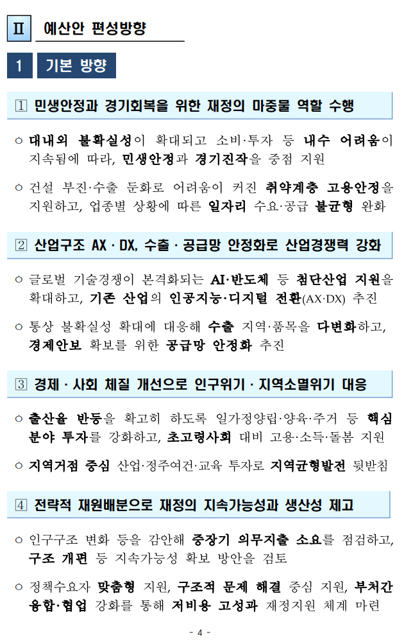
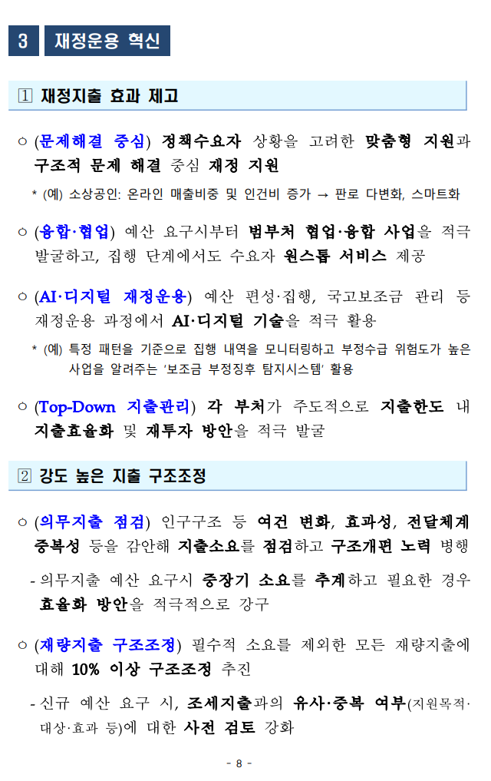
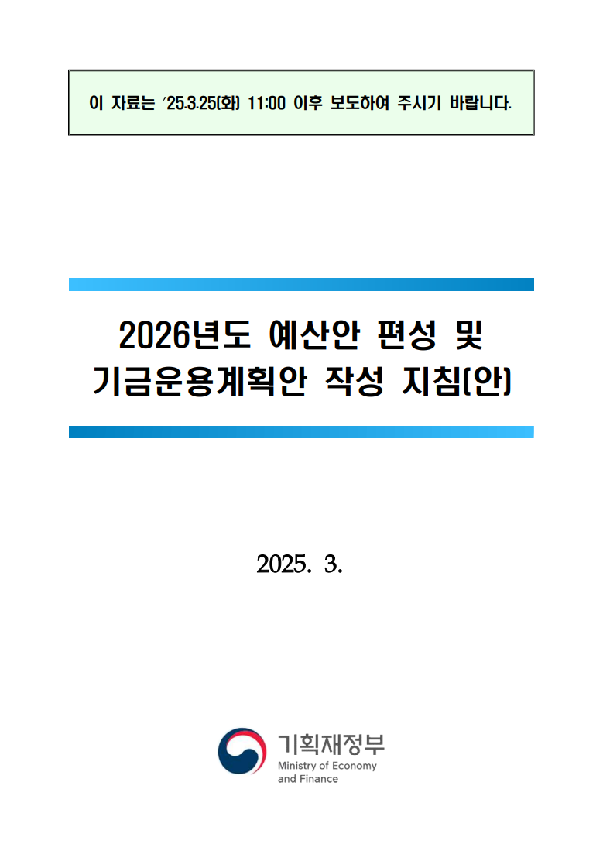
15
예산 편성 절차 (2)

Slide 17
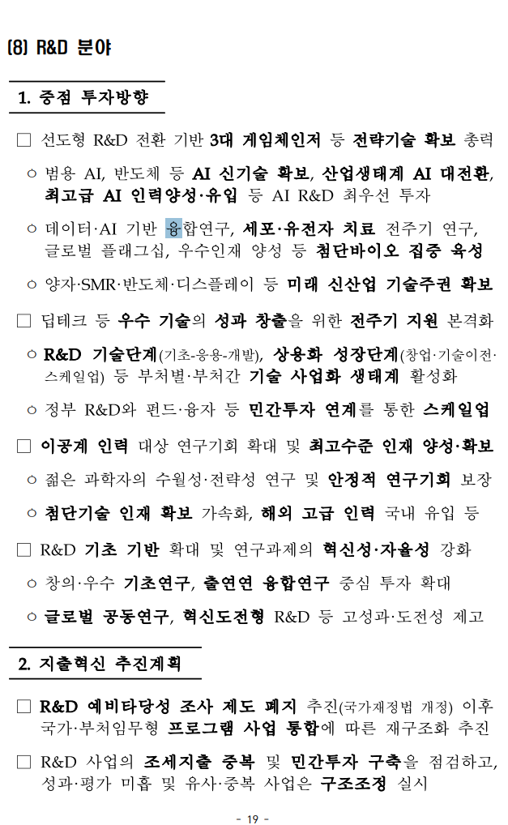
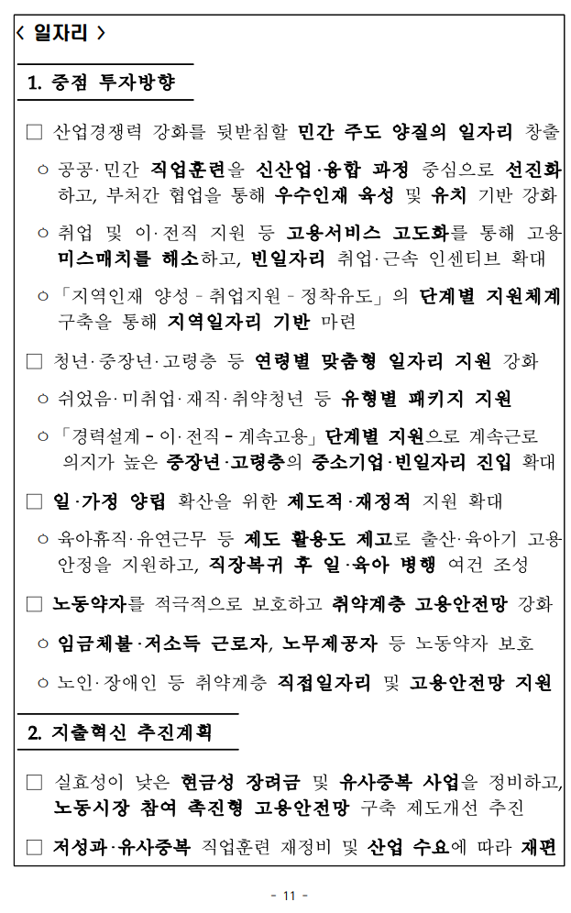
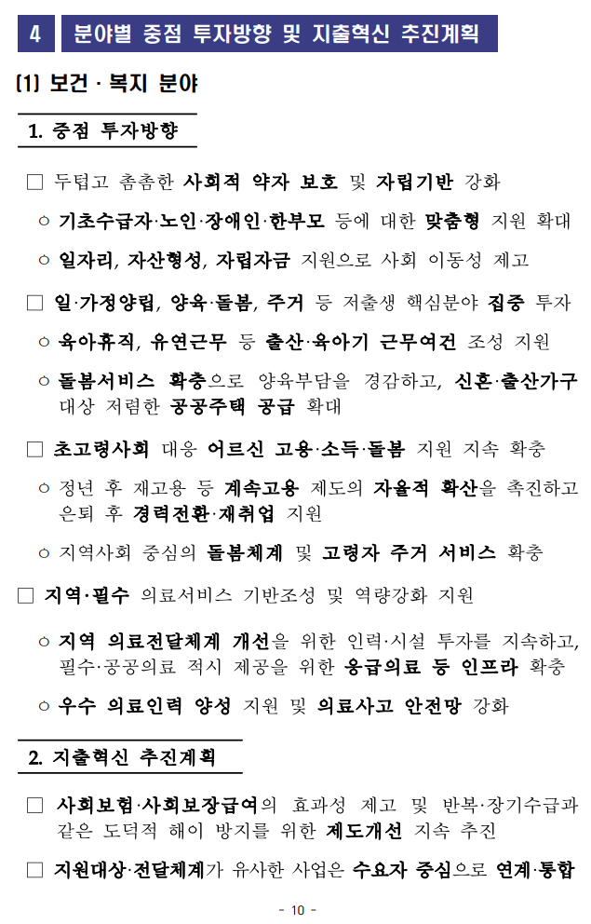
16
예산 편성 절차 (3)

Slide 18
17
예산 편성 절차 (4)
예산편성지침은 재정운용의 여건, 재정운용의 방향 , 예산편성 지침, 예산편성의 기준 등이 포함되어 있으며, 기금운용계획안 작성지침의 경우에도 내용은 이와 유사
기재부장관은 예산편성지침을 국회 예산결산특별위원회에 보고해야 한다(국가재정법 제30조 제2항)
기재부장관은 국가재정 운용계획과 예산편성을 연계하기 위하여 예산편성지침에 중앙관서별 지출한도를 포함하여 통보할 수 있다(국가재정법 제29조 제2항)

Slide 19
18
예산 편성 절차 (5)
각 중앙관서는 예산편성지침과 지출한도액을 통보 받으면 예산편성 지침에 따라 그 소관에 속하는 다음연도의 세입세출예산, 계속비, 명시이월비 및 국고채무부담행위 요구서를 작성하여 5월 31일까지 기재부 장관에게 제출해야 한다 (국가재정법 제31조 제1항)
각 부서(과)에서 소관사업계획과 소요예산을 작성해 예산총괄부서(기조실)로 송부 → 예산 총괄부서에서는 각 부서의 요구액을 조정한 다음 세입세출예산 요구서안을 작성 → 장관 또는 차관 주재의 회의를 통해 당해 예산요구서를 확정 → 최종안을 기재부에 제출

Slide 20
19
예산 편성 절차 (6)
각 중앙관서의 예산요구서가 기재부에 송부되면 예산사정 작업이 시작됨 → 6월에서 8월까지 지속
예산사정이란 여러가지 분석과 정보를 사용해 예산요구서를 검토하는 것을 의미하며, 이 과정에서 사업의 타당성과 우선순위가 검토됨 → 대통령의 정책의지가 반영되며 다양한 이해관계자들의 이해관계가 반영됨
예산요구액은 과다한 경우가 많으므로 사정작업은 주로 예산을 삭감하는데 주력
예산정보 비대칭 → 기재부 공무원들과 각 부처 공무원들의 많은 소통이 필요함

Slide 21
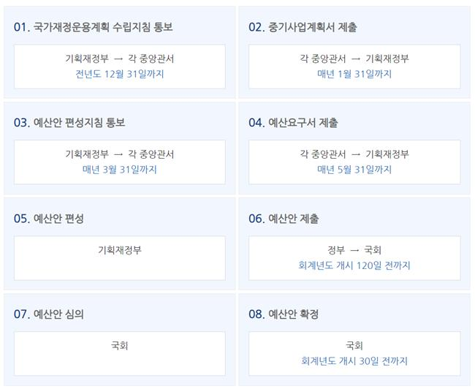
20
예산 편성 절차 (7)
기재부에서 예산안이 편성되면 국무회의 심의를 거쳐 대통령의 재가를 받아 정부예산안이 최종적으로 확정됨
헌법기관의 세출예산 요구액을 감액할 때는 국무회의에서 해당 기관장의 의견을 들어야 하며, 해당 의견을 국회에 제출해야 함(국가재정법 제40조, 제41조)

Slide 22
21
예산 편성 절차 (8)
헌법 제54조 제2항은 확정된 정부예산안을 회계연도 개시 90일 전까지 국회에 제출하도록 되어있으나, 2013년 이후 국가재정법 개정을 통해 회계연도 개시 120일 전까지 국회에 제출하도록 변경 → 국회의 심의 기간을 늘리기 위한 조치
예산안의 의회제출 기한은 매우 다양하게 나타나는데, 미국은 법률로 8개월 이전으로 규정하고 있음
반면 독일, 덴마크, 노르웨이, 우리나라 등은 4개월이고 프랑스, 스페인, 일본 등은 3개월 등으로 규정하고 있음

Slide 23
감사합니다

